Slide 1

基于无线网络的室内多终端定位
汇报人：程雪珂 屈晨迪 游正阳
2020.12.25

Slide 2

目录
1
项目内容
2
CONTENTS
处理思路
3
步骤说明
4
结果展示
5
思考总结
6
参考文献

Slide 3
项目内容
处理思路
步骤说明
结果展示
思考总结
参考文献
无线网室内多终端定位
要求：室内部署多个蓝牙信标，通过相对信号强度估计终端位置。需要支持同时定位多个终端，并对定位结果进行实时可视化
蓝牙信标：树莓派4B（3台）
终端：手机（2部，可根据需求增减）
可视化：绘图输出，显示信标和终端位置

Slide 4
项目内容
处理思路
步骤说明
结果展示
思考总结
参考文献
获取信号强度
无线接收信号强度(RSSI)对信标和终端之间的无线信号强度进行度量
树莓派扫描、检测周边蓝牙设备/WIFI设备，获取其MAC地址、RSSI和设备名称并返回
信息筛选得到设备标识，蓝牙/WIFI强度
位置计算
通过相应公式，将RSSI转换为实际距离
使用终端到信标的距离进行三点定位

Slide 5
项目内容
处理思路
步骤说明
结果展示
思考总结
参考文献
扫描检测终端设备，获取mac地址、RSSI和设备标识
蓝牙设备扫描
命令行中运行bluetoothctl
Python中安装bluez包或者bluepy包
WIFI设备扫描
命令行中运行wpa_cli -i wlan0 scan搜索WIFI热点
运行wpa_cli -i wlan0 scan_result输出
使用Python的os.system和os.popen实现命令行输入和输出

Slide 6
项目内容
处理思路
步骤说明
结果展示
思考总结
参考文献
信息传递和筛选
信息传递
参考实验2和实验3，使用三台树莓派组成局域网
基于ZeroMQ框架的发布-订阅模式
所有距离信息汇集到一台树莓派，分布式测距，集中计算
信息筛选
简单字符串处理，分离出终端mac地址、RSSI和名称用于后续计算
1: 54:25:ea:4c:22:c0 2412 -35 [WPA2-PSK-CCMP][ESS] HUAWEI Mate 9 Pro
b'12: 54:25:ea:4c:22:c0\t2412\t-22\t[WPA2-PSK-CCMP][ESS]\tHUAWEI Mate 9 Pro'

Slide 7
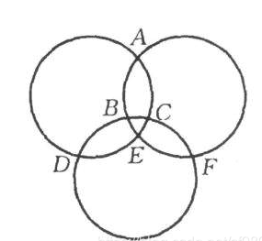
项目内容
处理思路
步骤说明
结果展示
思考总结
参考文献
坐标计算和可视化
距离计算
d = 10^((abs(rssi) - A) / (10 * n)) 计算d
A - 发射端和接收端相隔1米时的信号强度
n - 环境衰减因子
对于不同树莓派，测几组数据拟合参数A，n
三点定位
考虑到测量误差三圆并不会相交于一点
两圆外离、内含、相交、相切分类讨论
保证程序鲁棒性，即任意给定三圆心，三半径，都能给出一个定位输出
可视化
利用Matplotlib绘图库实现定位的可视化
能够显示三个蓝牙信标与多终端的实时展示

Slide 8
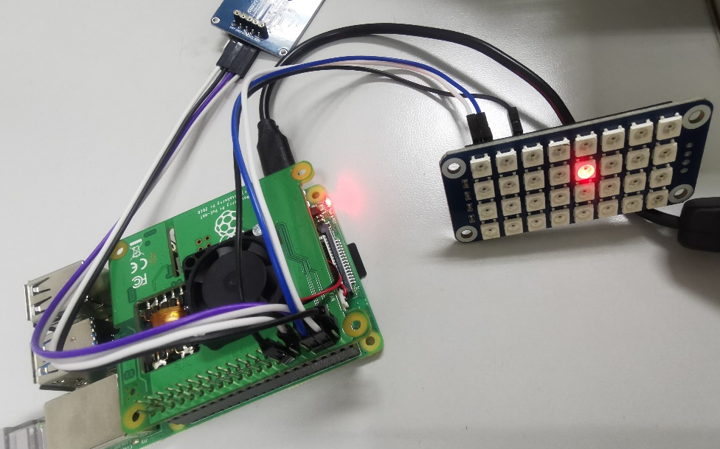
项目内容
处理思路
步骤说明
结果展示
思考总结
参考文献
静态多设备
区分信标：为了区别不同的树莓派，按照指定序号点亮相应LED

Slide 9
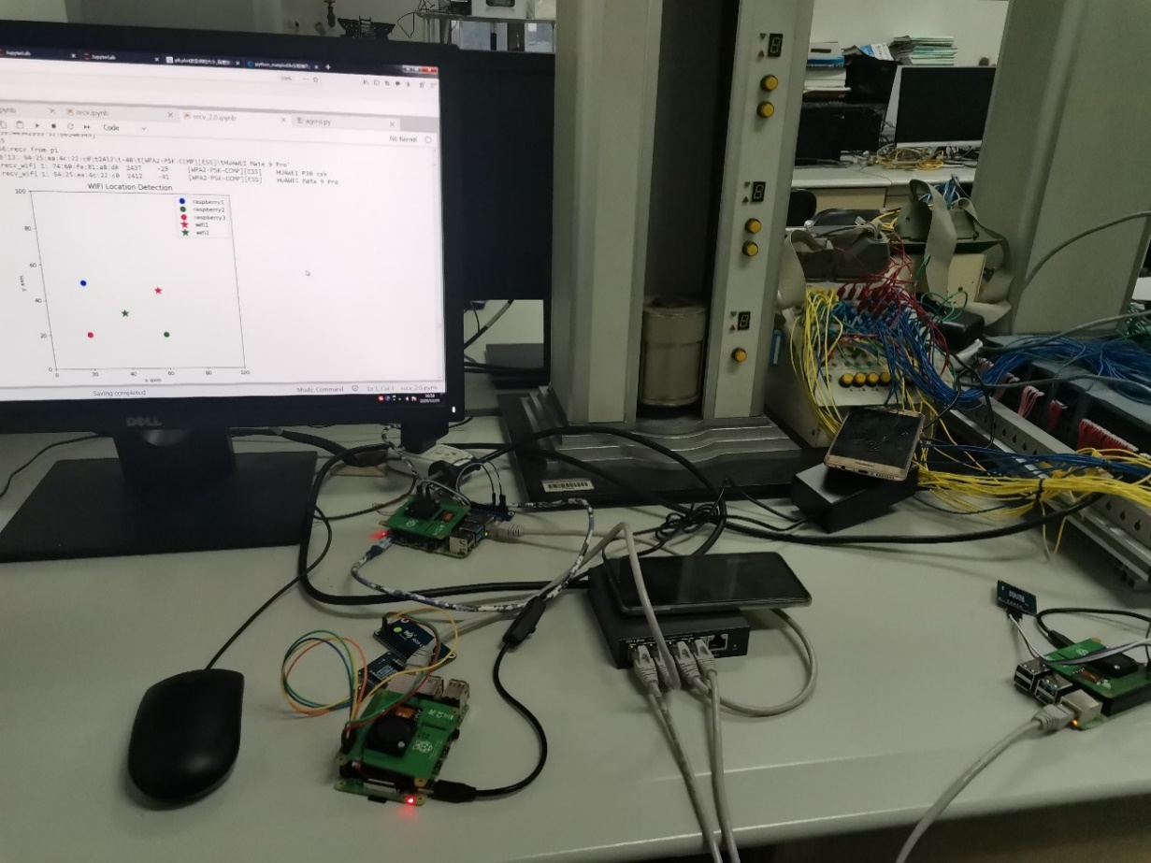
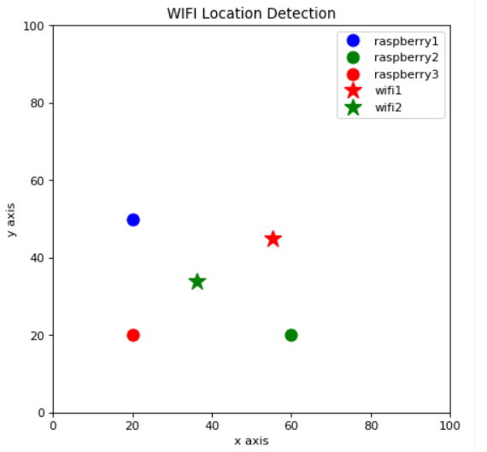
项目内容
处理思路
步骤说明
结果展示
思考总结
参考文献
静态多设备

Slide 10
项目内容
处理思路
步骤说明
结果展示
思考总结
参考文献
动态多设备
视频

Slide 11
项目内容
处理思路
步骤说明
结果展示
思考总结
参考文献
无线信号的选取
蓝牙
多种方法下信号检测均不稳定，包括无法检测或无法持续检测到手机终端，RSSI值对距离变化不敏感
无法对终端进行筛选，返回信息不包含手机名称
WIFI
可以稳定检测到多个终端，RSSI与实际距离呈单调变化关系，输出包括手机热点的mac地址和名称
RSSI仍会出现一定范围内漂移，导致定位误差
Notes:
11

Slide 12
项目内容
处理思路
步骤说明
结果展示
思考总结
参考文献
误差的来源
RSSI测量
树莓派本身测量误差
环境信号干扰
距离转换
每个树莓派参数不同，需要分别做实验标定，实验引入误差
定位算法
当三圆并未相交于一点时定位算法就会存在误差，这一误差在算法中保证鲁棒性的前提下利用等比求交点、三交点平均等方法尽可能降低
Notes:
11

Slide 13
项目内容
处理思路
步骤说明
结果展示
思考总结
参考文献
分工
程雪珂
设备扫描，距离转换
屈晨迪
指令使用，信息筛选
游正阳
信息传递，三点定位计算和可视化
集体部分
程序调试，视频录制，报告撰写
Notes:
11

Slide 14
项目内容
处理思路
步骤说明
结果展示
思考总结
参考文献
参考文献
[1] https://blog.csdn.net/weixin_50396804/article/details/109823229
[2]https://blog.csdn.net/Cherish_x/article/details/79345315?utm_medium=distribute.pc_r
elevant.none-task-blog-BlogCommendFromBaidu-1.control&depth_1-utm_source=distribute.pc_relevant.none-task-blog-BlogCommendFromBaidu-1.control
[3] https://blog.csdn.net/u011957515/article/details/53634371
[4] https://blog.csdn.net/m0_37580896/article/details/81330159
[5] https://github.com/ewenchou/bluetooth-proximity/blob/master/bt_proximity/bt_rssi.py

Slide 15
感谢倾听

